Slide 1
Časová a paměťová složitost.
Hana Pluskalová 4.C

Slide 2
Časová složitost.
Co to je? Co určujeme?
Za jak dlouho v hodinách?
Za jak dlouho v minutách?
Za jak dlouho v sekundách?
Za jak dlouho v jakékoli jednotce času?
Za jak dlouho vyjádřeno matematickou funkcí?
Na čem je závislá?
Na počítači (RIP Apple)?
Na velikosti vstupu?
Jak ji vyjádříme?

Slide 3
Jak ji vyjádříme?

Slide 4
Jak ji vyjádříme?
Asymptotická notace (O-notace)
nejrychleji rostoucího členu

Slide 5
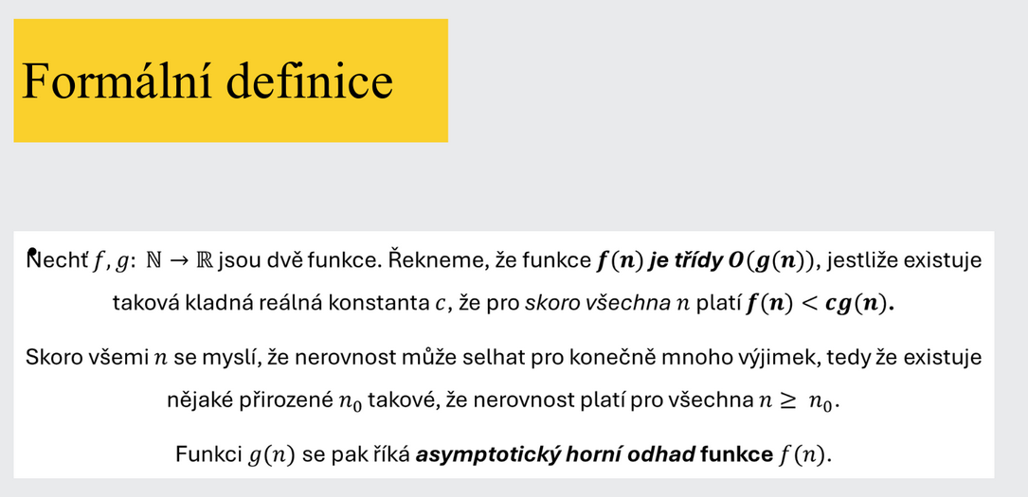

Slide 6
Jaké známe typy (a který je nejlepší)?
Asymptotická notace (O-notace)
nejrychleji rostoucího členu

Slide 8
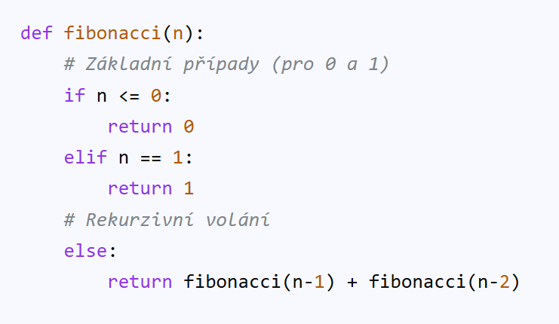
Exponenciální složitost – O(aⁿ)
Výpočet trvá aⁿ kroků (nejčastěji 2ⁿ ), kde a je konstanta

Slide 9
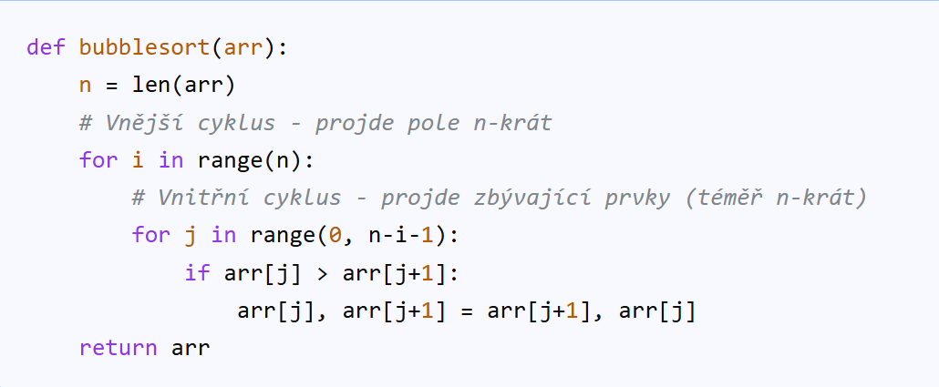
Polynomiální složitost – O(nᵃ)
Kvadratická O(n²), kubická O(n³), …

Slide 10
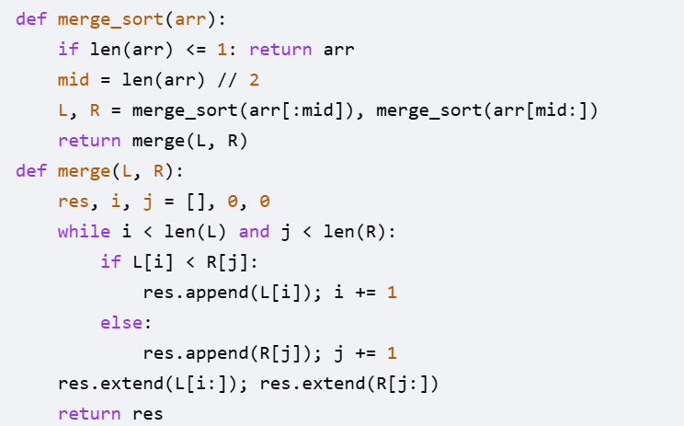
Kvazilineární složitost – O(n log n)
Kombinace lineární a logaritmické složitosti.

Slide 11
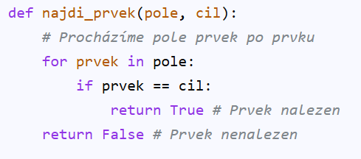
Lineární složitost – O(n)
Každý prvek se zpracuje jednou

Slide 12
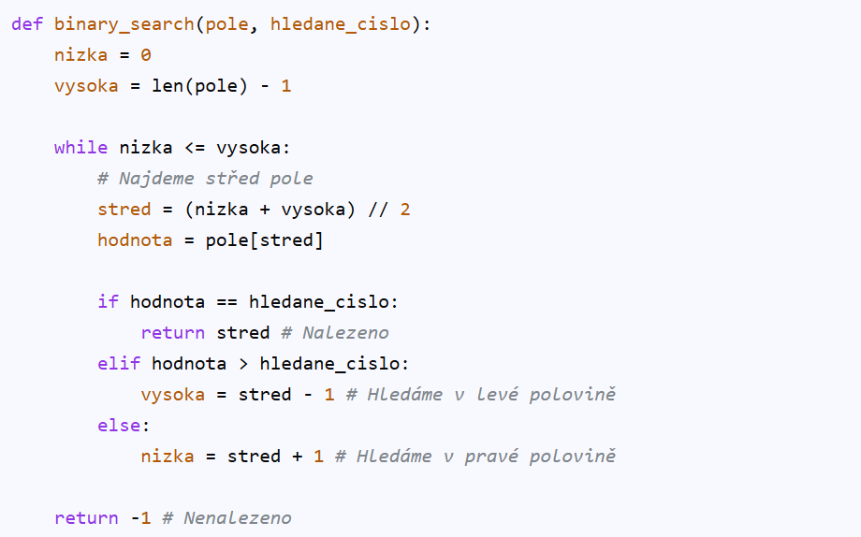
Logaritmická složitost – O(log n)
Typicky se problém dělí na poloviny (např. binární vyhledávání).

Slide 13
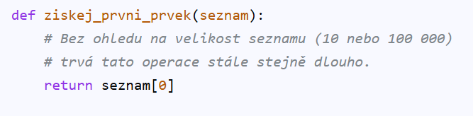
Konstantní složitost – O(1)
Algoritmus vždy provede stejný počet kroků, nezávisle na velikosti vstupu.
.

Slide 14
Konstantní složitost – O(1)
Logaritmická složitost – O(log n)
Lineární složitost
– O(n)
Kvazilineární složitost – O(n log n)
Polynomiální složitost – O(nᵃ)
Exponenciální složitost – O(aⁿ)

Slide 15
Proč se to řeší?
Konstantní složitost – O(1)
Logaritmická složitost – O(log n)
Lineární složitost
– O(n)
Kvazilineární složitost – O(n log n)
Polynomiální složitost – O(nᵃ)
Exponenciální složitost – O(aⁿ)

Slide 16
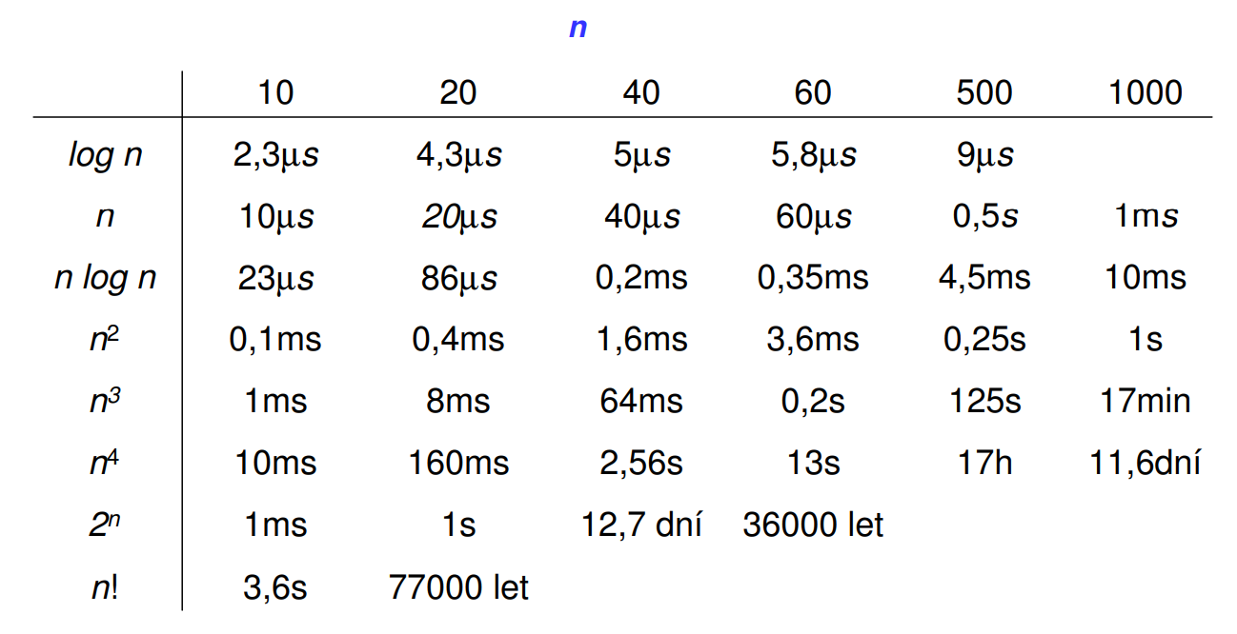

Slide 17
Co všechno bych stihla než dojede kód s exponenciální složitostí?
Natočit a zhlédnout reakci na reakci na reakci na reakci na reakci na reakci na reakci na reakci na reakci na reakci na reakci na reakci na reakci na reakci na reakci na reakci na reakci na reakci na reakci na reakci na reakci na reakci na reakci na reakci na reakci na reakci…
Přesvědčit Kopejsku, že Lua za nic nestojí
Naučit se Vladaře z paměti
Naučit třídu M používat deodorant
Možná jednou udělat maturitu
Přestat se bát s Borovičkou v autě

Slide 18
Paměťová složitost
Co zkoumá?
Kolik paměti (RAM) algoritmus potřebuje
Na čem záleží?
Na vstupních datech?
Na pomocných proměnných?
In-place algoritmy (na místě)
Out-of-place algoritmy (mimo místo)

Slide 19
In-place | Out-of-place
Mění vstupní datovou strukturu přímo na místě | Vyžadují dodatečnou paměť k uložení pracovních dat
O(1) | O(n)
Vysoká efektivita paměti, úspora místa, vhodné pro omezené prostředí. | Často jednodušší implementace, zachovávají původní vstupní data.
Mohou být složitější na implementaci, destruktivní (přepisují původní data). | Vyšší spotřeba paměti -> pomalejší
Bubble Sort, Insertion Sort, Selection Sort, Heapsort… | Merge Sort

Slide 20
Jak ji vyjádříme?

Slide 21
Jak ji vyjádříme?
Asymptotická notace (O-notace)
nejrychleji rostoucího členu

Slide 22
Vztah mezi časovou a paměťovou složitostí
Trade-off
rychlejší algoritmus = větší paměť
menší paměť = pomalejší algoritmus
Vlastnost | Časová složitost | Paměťová složitost
Co měří | Rychlost | Spotřebu paměti
Jednotka | počet operací | množství paměti
Otázka | Jak dlouho? | Kolik místa?

Slide 23

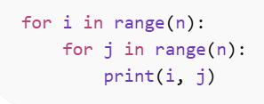
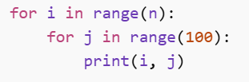
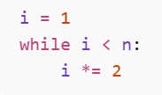
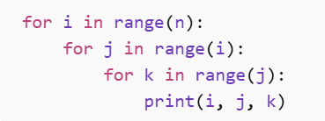
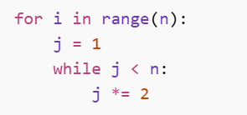
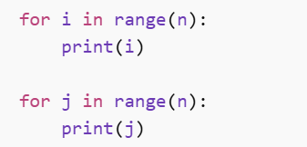
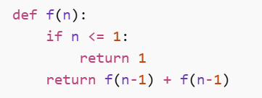
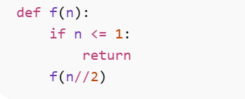
O(n²)
O(n)
O(n)
O(log n)
O(n log n)
O(n³)
O(n)
O(2ⁿ)
O(log n)

